Slide 1
PTC Artifact Persistence
Karşılaştırmalı sunum — her sayfa bir özellik, her sayfada bir tablo
Sandbox'ın ölmesi güvenlik için gerekli.
Ürettiğinin kalması iş için gerekli.
2026-09-07 · 13 sayfa · bütün ölçümler canlı cluster'dan

Slide 2
SAYFA 1
Problem
Sandbox'ın ölmesi güvenlik için gerekli. Ürettiğinin kalması iş için gerekli.
 | Ne olur | Sonuç
Sandbox yaşarsa | Bir çalıştırma diğerine bulaşır | İzolasyon yok
Artifact ölürse | 40 sn'lik iş her turda tekrarlanır | Kullanılamaz
Kural: Sandbox'ın yaşam süresi, ürettiğinin yaşam süresini belirlememeli.
Karıştırılmaması gereken üçlü: geçici dosya (ölmesi *istenir*) · artifact (kalıcı depo) · state (ayrı, o da kalıcı).
PTC · Artifact Persistence
1 / 13

Slide 3
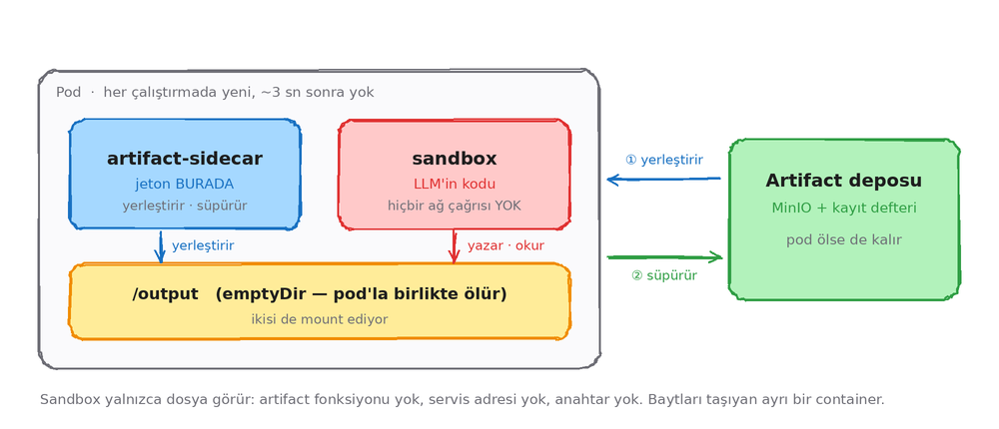
SAYFA 2
Bir adım nasıl çalışıyor
Kodun gördüğü tek şey bir dosya yolu. Artifact fonksiyonu yok, depo adresi yok, anahtar yok — ve hiçbir ağ çağrısı yok. Ölçüldü:
PTC · Artifact Persistence
2 / 13

Slide 4
SAYFA 2 · devam
Bir adım nasıl çalışıyor
sandbox'ın içinden
artifact fonksiyonları | []
servis adresi | yok
localhost proxy | yok
minio | gaierror — DNS'te bile yok
KFP'nin kullanıcı bileşenine verdiği garantinin aynısı.
PTC · Artifact Persistence
2 / 13

Slide 5
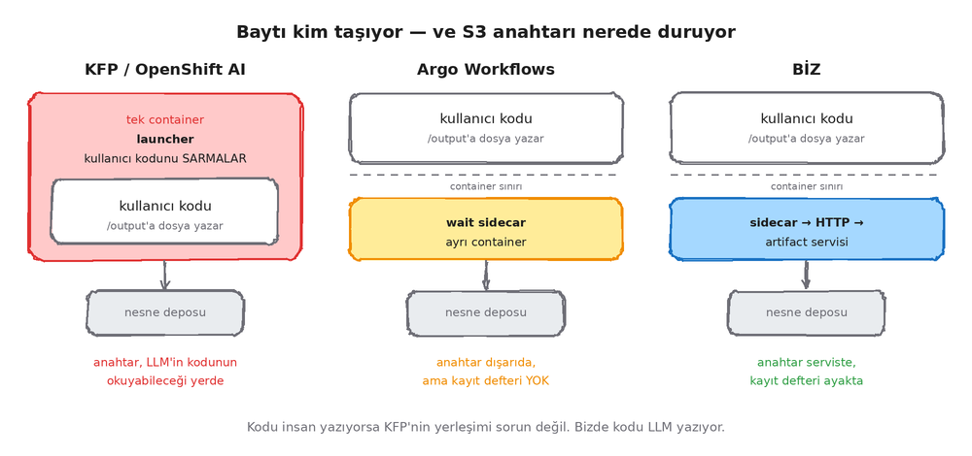
SAYFA 3
Baytı kim taşıyor: üç yerleşim
Seçimi zorlayan tek şey: kodu LLM yazıyor. KFP'nin launcher'ı kullanıcı container'ının içinde — anahtar orada dururdu. Argo'nun yerleşimi doğru ama kayıt defteri yok. Biz yerleşimi Argo'dan, kanalı MLflow'dan aldık.
PTC · Artifact Persistence
3 / 13

Slide 6
SAYFA 4
Baytlar hangi yoldan: iki kip
 | Baytlar | S3 anahtarı | Kayıt defteri
KFP / OpenShift AI | launcher → S3 doğrudan | kullanıcı container'ında | MLMD
Argo Workflows | wait sidecar → S3 doğrudan | ayrı container | yok
MLflow (proxied) | client → HTTP → server | server'da | tracking DB
BİZ · `proxy` | sidecar → HTTP → servis | serviste | SQLite
BİZ · `direct` | sidecar → S3 doğrudan | sidecar'da | SQLite
PTC_ARTIFACT_TRANSFER ile seçiliyor. direct KFP'nin iki kanalı: bayt depoya, künye kayıt defterine.
`direct`'in ölçülmüş bedeli: NetworkPolicy pod seçer, container değil. Sidecar'a depo rotası açmak sandbox'a da açmaktır.
 | proxy | direct
sandbox → minio (IP ile) | TimeoutError | ULASILDI
sandbox'ta S3 anahtarı | yok | yok
PTC · Artifact Persistence
4 / 13

Slide 7
SAYFA 4 · devam
Baytlar hangi yoldan: iki kip
Hangisi ne zaman: < ~50 MB proxy (kontroller tek yerde) · > ~50 MB direct (GB'ları tek bir servisten akıtmak israf). MLflow'un sunduğu seçimin aynısı — --serve-artifacts var/yok.
PTC · Artifact Persistence
4 / 13

Slide 8
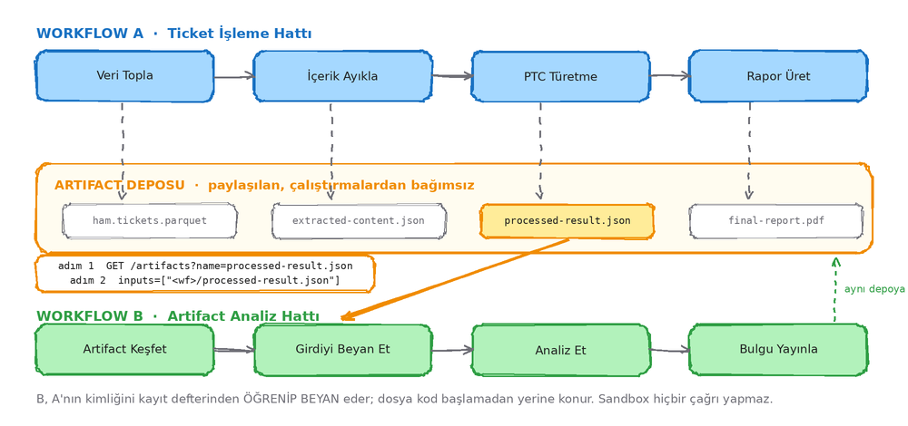
SAYFA 5
Çapraz workflow: vakanın kendisi
B, A'nın çalıştırma kimliğini kayıt defterinden öğreniyor. Aralarında doğrudan bağ yok; A çoktan bitmiş, pod'u silinmiş olabilir.
PTC · Artifact Persistence
5 / 13

Slide 9
SAYFA 6
Ne yazılı, ne çalışma anında bulunuyor
 | Nereden geliyor
Ne aranacak (processed-result.json) | yazılı — hat tanımında, Argo/KFP gibi
Hangi çalıştırma üretmiş | çalışma anında, kayıt defteri sorgusundan
Hangi sürüm (8 aday arasından) | çalışma anında, alias/en-yeni kuralıyla
inputs=["{kaynak_wf}/processed-result.json"]
^^^^^^^^^^^ ^^^^^^^^^^^^^^^^^^^^^
bulunuyor yazılı
Bu bir çağrı değil, beyan: kod open("/artifacts/<wf>/…") yazıyor, dosya zaten orada. Sandbox hiçbir yere bağlanmıyor.
Adı da modelin seçtiği yol var: Sohbet sekmesi. Orada hiçbir şey yazılı değil — manifest isimleri veriyor, neyi okuyacağına model karar veriyor.
PTC · Artifact Persistence
6 / 13

Slide 10
SAYFA 7
Keşif: ajan çekeceğini nasıl anlıyor
Desen | Nasıl | Kim
Sadece tool tarifi | Model çağırmayı *seçmek* zorunda | *(eskiden biz)*
Dosya sistemi + ls | Sandbox yaşıyorsa model bakar | Anthropic, Google
İsimler prompt'a enjekte | İsimler talimatlarda, içerik talep üzerine | Google ADK, BİZ
Kayıt defterine sorgu | filter_query ile süzülmüş liste | MLMD, BİZ
Keşif YOK | DAG statik, girdi bağlanmış | KFP, Argo, Airflow, Tekton
Klasik pipeline'da 5. adım bir şey anlamaz — kendisine söylenir. Ajan dünyasında sormak zorundadır, çünkü kendisi de o an icat edilmiştir.
PTC · Artifact Persistence
7 / 13

Slide 11
SAYFA 8
Beyan · Süzgeç · Alias
Açık | Kaynak | Bizdeki hâli
Hangi girdi okundu (soy şişiyordu) | MLMD DECLARED_INPUT | run_ptc_code(kod, inputs=[…])
62 addan 39'u görünüyor, arama yok | MLMD filter_query | ?name= ?type= ?q=
Aynı ad 17 kez, hep en yeni geliyor | MLflow models:/<ad>@<alias> | by-name/rapor.pdf@onaylanmis
Beyanın üç biçimi — üçü de KFP'de .uri beyanına denk:
inputs=["ozet.json"] → /output/ozet.json
inputs=["wf-abc/ozet.json"] → /artifacts/wf-abc/ozet.json
inputs=["rapor.pdf@onaylanmis"] → /artifacts/_alias/rapor.pdf
Sürüm seçimi canlı doğrulandı:
 | Seçilen | Üreten çalıştırma
alias yokken | art_dd422fd3e66b — en yeni | 119d1f91
@onaylanmis sabitliyken | art_cfa44f0298f5 — en eski | bfc62bbe
PTC · Artifact Persistence
8 / 13

Slide 12
SAYFA 9
Dört icat ettik, dördünü de attık
İcat | Ne oldu | Yerine geçen
LLM'e artifact API'si (5 fonksiyon) | sessiz None'lar, anlaşılmaz hatalar | düz Python + /output — KFP
Şeffaf tembel okuma (~120 satır yama) | /output yalan söylüyordu | kod başlamadan yerleştir — Argo/KFP
atime ile soy ölçümü | çalışıyordu, ama emsali yok | beyan — MLMD
sandbox'ta load_artifact | çalışma anında ağ çağrısı | çapraz girdi de beyan — KFP
Hataların hepsi bizim icat ettiğimiz yerlerde çıktı; kopyaladığımız hiçbir parçadan çıkmadı.
 | Öncesi | Sonrası
entrypoint.py | 651 satır | 298 satır
Yama satırı | ~120 | 0
Sandbox'ın ağ çağrısı | 1 (localhost proxy) | 0
Okuyan çalıştırma | 4,11 sn | 3,13 sn
PTC · Artifact Persistence
9 / 13

Slide 13
SAYFA 10
Hata kurtarma: sinyali zenginleştirdik
Sandbox patlayınca modele giden metin. Önce ve sonra:
ÖNCE Hata: 'yok' ← tip yok, satır yok, stdout yok
Tahmini bir değer üretme. ← modele DUR diyor
SONRA File "/sandbox/code.py", line 6, in ic
def ic(): return d["yok"]
~^^^^^^^
KeyError: 'yok' ← tip + satır + ifade
Hata anına kadar yazılan çıktı:
adim 1: veri yuklendi ← print'ler korunuyor
Hatayı düzeltip TEKRAR çalıştır. Aynı kodu aynen gönderme…
PTC · Artifact Persistence
10 / 13

Slide 14
SAYFA 10 · devam
Hata kurtarma: sinyali zenginleştirdik
Parça | Kimden kopya
Yalnızca kullanıcı kodunun kareleri | SWE-agent — "tip olmadan model yanlış teşhis koyuyor"
Hata anına kadarki stdout | smolagents — bunun için ayrı testi var
20 000 karakterde ortadan kırpma | smolagents · Codex
Kırpıldığını söyle + ne yapacağını öğret | SWE-agent
"tekrar dene" ve "aynısını tekrarlama" | smolagents + OpenHands
Sebep-farkında sayaç | Anthropic `error_code` · Codex `is_likely_sandbox_denied`
Sayaç neden bölündü: tek sayaç kod hatasını, ağ engelini ve timeout'u aynı kutuya koyuyordu. Sınır ağ engeli için konmuştu; kod hatası da aynı bütçeden yediği için self-repair'e 1 deneme kalıyordu. Artık ağ engeli 2, kod hatası 5.
Bütçeyi büyütmek tek başına çözüm değil. Olausson (ICLR 2024): self-repair kazancı *"mütevazı, bazen hiç yok"*; darboğaz deneme sayısı değil geri bildirim kalitesi — aynı koda insan geri bildirimi verilince başarı %33 → %52. Sıra: önce sinyal, en son bütçe.
PTC · Artifact Persistence
10 / 13

Slide 15
SAYFA 11
Biz neredeyiz
Parça | Kimden
init + wait sidecar | Argo Workflows
girdiyi kod başlamadan yerleştir | Argo `init` / KFP `driver`+`launcher`
girdi beyanı · beyandan soy | Argo `inputs.artifacts` · MLMD `DECLARED_INPUT`
run-scoped anahtar yolu · kayıt defteri | KFP `pipeline_root` · MLMD
künye süzgeci · sürüm alias'ı | MLMD `filter_query` · MLflow Model Registry
isimler prompt'ta | Google ADK `LoadArtifactsTool`
bayt yolu · proxy | MLflow proxied artifact access
bayt yolu · direct | KFP / Argo — bayt depoya, künye kayıt defterine
sandbox'ta sıfır ağ çağrısı | KFP — kullanıcı bileşeni hiçbir şey çağırmaz
hata sinyali · kırpma · "ne yapmalı" | SWE-agent · smolagents · Codex
sebep-farkında retry sayacı | Anthropic `error_code` · Codex `is_likely_sandbox_denied`
İzolasyon | Kimse — bizimki daha zayıf (düz container)
Emsalsiz desen kalmadı.
PTC · Artifact Persistence
11 / 13

Slide 16
SAYFA 12
Canlı konsol + açıklar
`/konsol` — beş sekme, sahte veri yok: Sohbet · Hatlar · Çalıştırma (gerçek Kubernetes Job'ları) · Depo · Soy ağacı.
Açık | Durum
İzolasyon | Düz container, Kata yok — Red Hat'in önerisine uymuyoruz
Ağ politikaları | Cilium'a bağımlı; OVN karşılığı yazılmadı
Auth | Yok — jetonu üretebilen tenant'ın tamamını okur
Metadata DB | SQLite, tek replika
SIGKILL | OOM/deadline'da süpürme çalışmaz (Argo'da da aynı)
Soy imzasız | Tekton Chains bunu çözüyor, bizde yok
209 test · 52/52 (`proxy`) + 53/53 (`direct`) canlı kabul kontrolü · bütün ölçümler cluster'dan.
PTC · Artifact Persistence
12 / 13

Slide 17
SAYFA 13
Ekibe dört soru
# | Soru | Neden önemli
1 | Kurumda S3-uyumlu depo var mı? | ODF yok → S3'ü biz getireceğiz
2 | RWX destekleyen StorageClass var mı? | Tekton'un PVC deseni mümkün mü
3 | Sandboxed Containers (Kata) kurulu mu? | En büyük açığımız; kod değişikliği gerektirmez
4 | PostgreSQL sağlanabilir mi? | Hem artifact metadata hem workflow state
1. soru en kritik — varsa endpoint + bucket + anahtar yeter, kod hazır (hem OBC hem OpenShift AI connection sözleşmesini okuyor).
PTC · Artifact Persistence
13 / 13

